Slide 1
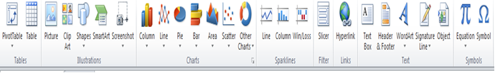
2-3) قائمة أدراج Insert :-

Slide 4
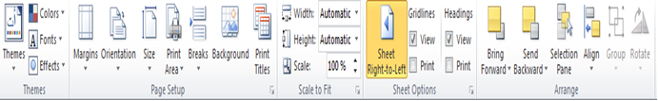
2-4) قائمة تخطيط الصفحة Page Layout :
تسمح لك قائمة تخطيط الصفحة بتغيير مظهر ورقة العمل المطبوعة . ويمكنك تعزيز نمط وعرض كل شيء في ورقة العمل والتحكم بكيفية طباعة ورقة العمل , وترتيب الكائنات داخل ورقة العمل .

Slide 5
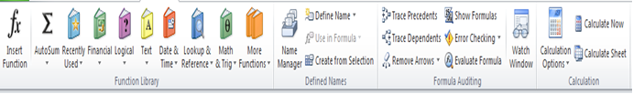

Slide 6
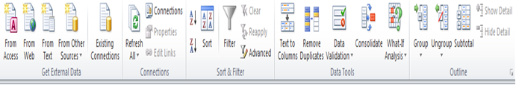
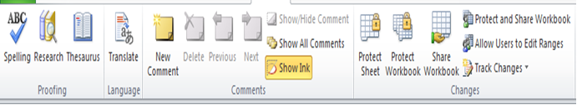

Slide 10
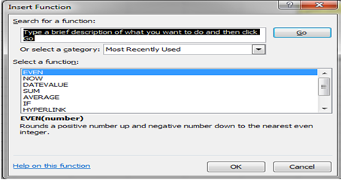

Slide 11
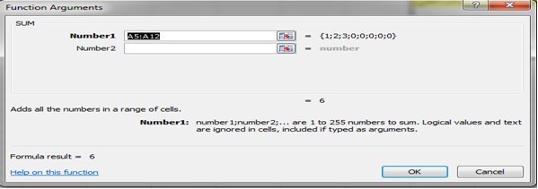

Slide 12
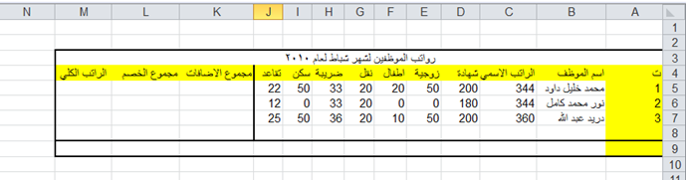

Slide 17
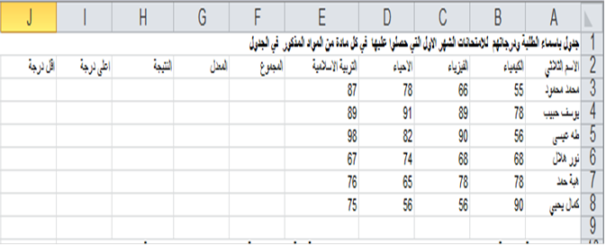

Slide 19
